Slide 1
单元测试与测试驱动开发
作者：张志鹏
培训日期：2016-10-13

Slide 2
概述
为什么要做单元测试
单元测试的一些基本概念
如何进行单元测试
单元测试常用工具介绍

Slide 3
经常遇到的问题
开发新功能或修改老功能时，会影响到其它功能。
不敢重构代码，怕影响现有功能
Bug隐藏的时间很长，不会立即被发现，Bug不容易定位。
经常在是代码发布到服务器后，才由测试人员反馈出问题，回头再改，再发布，陷入循环
程序员只关注代码的完成时间，而忽略调试、重构、维护的时间。
代码没有文档或文档不同步

Slide 4

后果
软件的质量取决于程序员的个人能力和责任心，具有很大的随机性。
Bug总是等到集成测试，或
正式发布后才能发现。
后期维护成本高昂
  1个月的开发，几天的测试，然后
  花1，2年的时间去修补错误
  这个项目我已经维护了3年了☹
软件本身的复杂性，使软件
质量慢慢变得不可控
虫虫象天上的星星一样多

Slide 5
引入单元测试的必要性
软件自身的复杂程度决定了即使是最优秀的程序员也不可能不制造任何错误。
软件自身的复杂程度决定了不可能只通过对最终产品的1，2种类型的测试就可以排除系统中的大部分错误
测试必须并行的融入到软件开发生命周期的各个阶段，以覆盖软件结构和开发生命周期的不同关注点。

Slide 6
单元测试成本分析
项目的生命周期不只是完成代码，还有测试、重构、维护等。
在写程序的时间里,Debug的时间占40%-50%
Bug发现时间和解决成本
单元测试一次编写，重复使用。
有利于团队协作

Slide 7
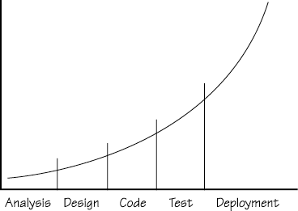
时间与成本
缺陷的发现时间越晚，修复的成本越高，在部署阶段每个缺陷的修复成本都会及其高昂（每一个major以上的缺陷修复都不得不作完整的系统测试和确认测试）

Slide 8
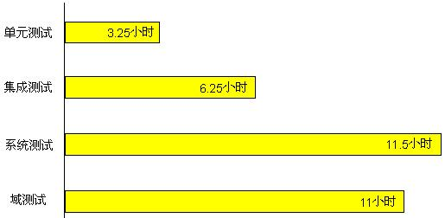
单元测试是成本最低的测试活动

Slide 9
单元测试很重要，但是。。。
  我已经调试运行过代码了，他应该是正确的，为什么还要浪费额外的时间
  程序已经能跑起来了，这期间我实际已经手工作了测试，只是没有记录和编写代码而已
  我没有时间做测试，工期已经很紧张了，能写完代码就不错了，虽然我知道以后要返工。
  我不知道应该怎么样去做测试

Slide 10
调试不等于测试
调试只会关注于程序的某个方面，通常是最优路径。而UT至少要关注正/负二个方面，需要保证一定的测试覆盖率。
调试需要耗费大量的时间，没有单元测试的效率高。
调试结果不可重现，而单元测试可以重复执行。

Slide 11
单元测试可以做到自动化
单元测试是可重复执行的，并且结果是可重现的
单元测试可简单的、大批量的执行
自动化的单元测试可保证回归测试的有效执行

Slide 12
单元测试节约的是未来的时间
编写单元测试的时间节约了未来的修改、维护低质量代码的时间
单元测试也是设计的一部分，会促使程序员以使用者的角度重新审视自己的代码，使写出的代码易于使用。
易于测试的代码也一定是结构清晣的，内聚的，低耦合的代码。

Slide 13
1.什么是单元测试
盖房子，至少要保证每一块砖都是好的
是在软件开发过程中要进行的最低级别的测试活动。单元测试测试用于验证软件最小的可执行单元的正确性，即类或方法的正确性。
单元测试是其他类型测试的基础。不认真，完整的单元测试会导致其他类型测试起不到好的效果

Slide 14
如何进行单元测试
写一点，测一点
  每写完一个程序单元就开始编写单元测试代码
  将程序划分为尽可能小的单元，这样更有利于单元测试的编写。
通过运行单元测试代码定位程序的错误，而不是直接调试代码
  可以有效的保证当前编写的代码的正确性，不需要拖到增量结束后再执行。
  错误能尽量早发现，不需要等到Code review 后才修复，降低修复的成本
  有时候辛辛苦苦写完代码，准备编写单元测试时，才发现由于设计上的失误，导致代码不可测试。尽早编写单元测试可避免这一点。

Slide 15
单元测试的粒度与策略
单元测试的粒度
  通用的业务组件，或工具类
  内外部接口
  包含重要逻辑的Service
  程序员自己觉得没有把握的代码
单元测试的策略
  尽早进行单元测试
  周期性的对代码进行评审，不断补充需要进行单元测试的代码
  不盲目追求单元测试的覆盖率
  对于新增加的功能和修改的功能要进行完善单元测试
  对于新发现的bug，通常也应增加相应的单元测试

Slide 16
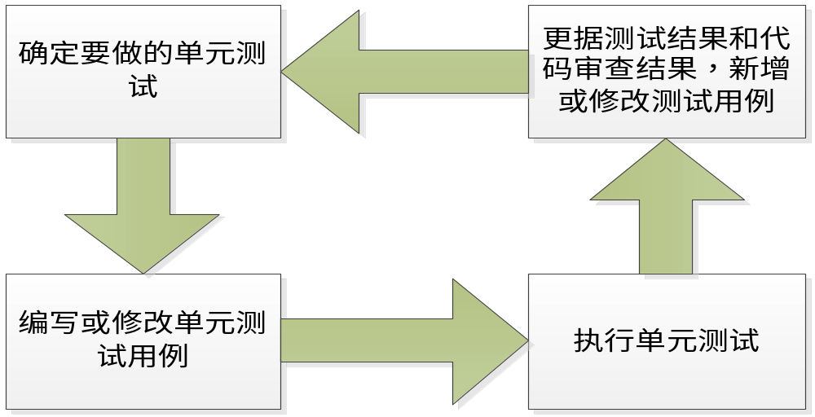
执行单元测试的步骤
确定要做单元测试的类
编写单元测试
执行单元测试
根据单元测试结果和代码审查结果，修改或增加单元测试

Slide 17
常用单元测试工具介绍
Junit
Mockito
Spring TestContext Framework
Maven与单元测试
持续集成与单元测试

Slide 18
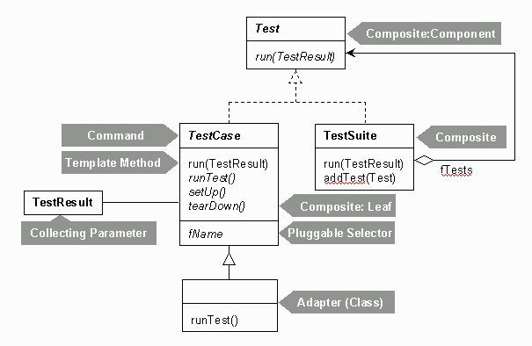
3.JUnit4介绍
Junit是一个开源的单元测试框架，用于编写和运行可重复的测试。JUnit测试是程序员测试，即所谓白盒测试，因为程序员知道被测试的软件如何（How）完成功能和完成什么样（What）的功能。

Slide 19
Junit实例
public class SpeclClassTest {
@BeforeClass
public static void setUpBeforeClass() throws Exception {
......
}
@AfterClass
public static void tearDownAfterClass() throws Exception {
......
}
@Before
public void setUp() throws Exception {
......
}
@After
public void tearDown() throws Exception {
......
}
@Test
public void testCaculateFare() {
System.out.println("excute testCaculateFare");
SpeclClass speclClass = new SpeclClass();
assertEquals(0, speclClass.caculateFare(0));
assertEquals(10, speclClass.caculateFare(1));
}
}

Slide 20
Junit的基本概念
测试方法（测试用例）
  @Test
测试固件
  @BeforeClass、@Before、@After、@AfterClass
测试运行器
  org.junit.runner.Runner
  @RunWith
测试套件
  @TestSuite

Slide 21
@Test
@Test定义一个要测试的方法，方法需要是public void无参方法
属性：
  expected 用于异常测试，检查测试方法是否抛出指定异常，如：@Test(expected = ArithmeticException.class)
  timeout 用于限时测试，检查方法的执行所耗费的毫秒数是否在指定时间内，如：@Test(timeout = 1000)

Slide 22
@Before和@After
@Before 标注的方法会在每个测试方法执行之前执行，通常是用来进行测试准备工作
@After 与@Before相对应，在测试方法执行结束后执行，通常做一些清理工作
这两个注解要求标注的方法为public void的无参方法。它们可以被继承，并且在子类再注解方法时不会覆盖父类的方法

Slide 23
@BeforeClass 和@AfterClass
@BeforeClass 标注的方法在测试类的所有测试方法执行之前执行，主要用来初始化公用数据。
@AfterClass与 @BeforeClass 进行对应，做一些类级别的清理工作
它们所标注的类必须是public static void的无参方法。它们也可以被继承，并且在子类再注解方法时不会覆盖父类的方法

Slide 24
@Ignore
用于忽略测试方法。同时也可以传递一个 String 的参数，来说明忽略测试的原因。比如： @lgnore 或者@lgnore(“some reason ”)

Slide 25
执行顺序
测试类执行顺序：
@BeforeClass –> @Before –> @Test –> @After –> @AfterClass
测试方法执行顺序：
@Before –> @Test –> @After
如果有继承则各注解需要先执行父类的方法

Slide 26
断言 – 执行结果的验证
assertTrue 判断是否为True
assertFalse 判断是否为False
assertSame 两个对象是否相等，比地址
assertNotSame两个对象是否不相等
assertNull 对象是否为Null
assertNotNull 对象是否为非Null
assertArrayEquals 比较两个数组是否相等
assertEquals 比较两个对象是否相等，比值
assertThat 验证是否匹配Matcher定义的接口

Slide 27
参数化测试
步骤：
  写一个不含参数的测试方法
  创建static修饰的返回collection的方法并用注解@Parameter 注释加以修饰
  创建成员变量供测试方法使用
  创建构造函数并初始化成员变量
  定义@RunWith(Parameterized.class)

Slide 28
参数化单元测试实例
//测试运行类需要指定为Parameterized.class
@RunWith(Parameterized.class)
public class SquareTest {
  private Calculator calculator;
  private int param;
  private int result;
  //通过Parameters标注来返回要使用的测试参数与预期的测试结果
  //如果有多个参数，则直接通过返回的Object[]数组直接返回即可
  @Parameters
  public static Collection getTestData(){
    return Arrays.asList(new Object[][]{
    new Object[]{2,4},
    new Object[]{0,0},
    new Object[]{-3,9}
    });
  }
  //通过构造函数接收参数与执行结果
  public SquareTest(int param,int result){
    this.param = param;
    this.result = result;
  }
  @Before
  public void setUp(){
  calculator = new Calculator();
  }
  @Test
  public void testSquare(){
  assertEquals(result,calculator.square(param));
  }
}

Slide 29
测试套件
将多个测试用例组合在一起称为一个测试套件。这样只要执行测试套件，即可运行全部测试，而不需要分别运行。
测试套件也支持@BeforeClass和@AfterClass注解，所以套件的执行顺序为先执行套件的@BeforeClass注解的方法，然后按照原来的顺序执行，最后执行套件@AfterClass注解的方法

Slide 30
套件实例
import org.junit.runner.RunWith;
import org.junit.runners.Suite;
@RunWith(Suite.class)
@Suite.SuiteClasses({JunitTest1.class,JunitTest2.class})
public class JunitTest5 {
……
}

Slide 31
Mockito
Mockito是一个流行的Mocking框架。它使用起来简单，学习成本很低，而且具有非常简洁的API，测试代码的可读性很高。因此它十分受欢迎，用户群越来越多，很多的开源的软件也选择了Mockito。
mock对象是在单元测试期间用来作为真实对象的替代品。
mock测试就是在测试过程中，对那些不容易构建的对象用一个虚拟对象来代替测试的方法就叫mock测试

Slide 32
什么时候需要Mock
真实对象具有不可确定的行为。
真实对象很难被创建(比如具体的web容器)
真实对象的某些行为很难触发(比如网络错误)
真实情况令程序的运行速度很慢
真实对象有用户界面
真实对象使用了回调机制(比如测试可能需要验证某个回调函数是否被调用了)
真实对象实际上并不存在(当需要和其他开发小组，或者新的硬件系统打交道的时候，这是一个普遍的问题)

Slide 33
Mockito实例
import com.mochasoft.gz.bcp.chtk.service.ChtkService;
import com.mochasoft.gz.bcp.common.base.entity.TBcpFormBaseEntity;
import static org.junit.Assert.*;//静态引入Assert中的断言方法
import static org.mockito.Mockito.*;//静态引入Mockito中的方法
public class MockitoTest {
  private ChtkService service ;
  @Before
  public void setUp(){
  service = mock(ChtkService.class);
  }
  @Test
  public void testMock(){
    //设置调用service对象的getChtkEntityById()方法，且方法参数为“1”时
    //返回new TBcpFormBaseEntity(“1”,“1”)对象
    when(service.getChtkEntityById("1")).thenReturn(new TBcpFormBaseEntity("1","1"));
    //调用service的getChtkEntityById()方法
  TBcpFormBaseEntity entity = service.getChtkEntityById("1");
  //验证调用service.getChtkEntityById()方法返回的对象
  assertEquals("1",entity.getId());
  //未设置service.getChtkEntityById("2")的返回值，
  //因此在调用service.getChtkEntityById("2")时,会返回空
  entity = service.getChtkEntityById("2");
  assertNull(entity);
  }
}

Slide 34
Mock对象的创建
mock(Class<T> classToMock)
mock(Class<T> classToMock, String name)
可以对类和接口进行mock对象的创建，创建的时候可以为mock对象命名，也可以忽略命名参数。为mock对象命名的好处就是调试的时候会很方便，比如，我们mock多个对象，在测试失败的信息中会把有问题的mock对象打印出来，有了名字我们可以很容易定位和辨认出是哪个mock对象出现的问题。另外它也有限制，对于final类、匿名类和Java的基本类型是无法进行mock的。

Slide 35
Mock对象的期望行为及返回值设定
对方法设定返回值
  when(i.next()).thenReturn("Hello")
对方法设定返回异常
  when(i.next()).thenThrow(new RuntimeException())
迭代风格的返回值设定
  when(i.next()).thenReturn("Hello").thenReturn("World")
  when(i.next()).thenReturn("Hello", "World")

Slide 36
对void方法进行方法预期设定
void方法的模拟不支持when(..).thenReturn(…)这样的语法，只支持下面的方式：
doNothing() 模拟不做任何返回（mock对象void方法的默认返回）
  doNothing().when(i).remove();
doThrow(Throwable) 模拟返回异常
  doThrow(new RuntimeException()).when(i).remove();
迭代风格
  doNothing().doThrow(new RuntimeException()).when(i).remove();
  第一次调用remove方法什么都不做，第二次调用抛出RuntimeException异常。

Slide 37
Argument Matcher（参数匹配器）
支持灵活的参数需求，比如，匹配任何的String类型的参数等
参数匹配器：anyInt()匹配任何int类型参数，anyString()匹配任何字符串等等
  如：when(mock.get(anyInt())).thenReturn("Hello")
verfiy验证的时候也可将参数指定为参数匹配器

Slide 38
Mock对象的行为验证
基本验证：verify(mock).someMethod(…)
  verify(mock).get(2);//必需调用someMethod
调用的次数：times(N)参数
  verify(mock, times(2)).get(3);//get()方法必需被调用2次
超时验证：timeout(int millis)参数
  verify(mock, timeout(100)).someMethod();//someMethod的运行时间不能超过100毫秒
次数和超时验证结合：
  verify(mock, timeout(100).times(2)).someMethod();//someMethod必需被调用2次，且时间不能超过100毫秒

Slide 39
Mock对象的调用顺序验证
利用InOrder对象验证方法的调用顺序
InOrder对象的创建：
  InOrder inOrder = inOrder( secondMock, firstMock );
调用顺序验证，支持次数调用次数验证
  inOrder.verify(firstMock,times(2)).add("was called first");
  inOrder.verify(secondMock).add("was called second");

Slide 40
Spring TestContext Framework
它通过一个可定制的运行器提供了与JUnit 4.X的完全集成。 通过使用@Runwith(SpringJUnit4ClassRunner.class)来注解测试类，开发者可以实现标准的JUnit 4.X单元和集成测试
支持Spring的特性
    Bean管理
    IoC等
    事务管理
    Annotation支持
    ……

Slide 41
步骤
自定义或者选择扩展Spring TestContext Framework提供的TestContext类
指定Spring测试使用的配置文件
配置IoC，事物等
测试验证……

Slide 42
STC实例
@RunWith(SpringJUnit4ClassRunner.class)
@ContextConfiguration(locations = { "classpath:/applicationContext.xml" })
public class SpeclTest extends AbstractTransactionalJUnit4SpringContextTests{
@Autowired
private GoodsDAO goodsDAORelease;
@Test
public void testOne() {
......
}
@BeforeTransaction
public void beforeTransDo () {
......
}
@Test
@Rollback(false)
public void testTwo() {
......
}
}

Slide 43
框架的核心
TestContext类，封装执行测试的上下文
TestContextManager类，负责管理单独的TestContext，注册TestExecutionListener，并在定义好的执行点上向所有注册的TestExecutionListener发出事件通知
TestExecutionListener接口，定义了一个监听器API与TestContextManager发布的测试执行事件进行交互

Slide 44
TestContext
基于JUnit 4.4 测试框架提供了两个抽象测试用例类，它们都实现了ApplicationContextAware，拥有对ApplicationContext的引用
AbstractJUnit4SpringContextTests
  IOC支持，如注解@Autowired等。支持上下文重新加载的@DirtiesContext 注解
AbstractTransactionalJUnit4SpringContextTests
  扩展自AbstractJUnit4SpringContextTests，提供了事务管理的支持，封装了JDBC接口

Slide 45
TestExecutionListener
DependencyInjectionTestExecutionListener
  该监听器提供了自动注入的功能，它负责解析测试用例中 @Autowried，@Resource等注解并完成自动注入
DirtiesContextTestExecutionListener
  执行测试方法后刷新 Spring 容器的上下文，解析 @DirtiesContext 注解
TransactionalTestExecutionListener
  负责解析 @Transaction、@NotTransactional 以及 @Rollback 等事务注解的注解。

Slide 46
TestContextManager
SpringJUnit4ClassRunner扩展自Junit的BlockJUnit4ClassRunner，为具体执行测试的类。它管理了一个TestContext， 它负责持有当前测试的上下文，还负责在测试执行过程中更新TestContext的状态并代理到TestExecutionListener， 它用来监测测试实际的执行（如提供依赖注入、管理事务等等）

Slide 47
@ContextConfiguration
属性：
  locations：指定一个或多个 Spring 配置文件。如：@ContextConfiguration(locations={“xx/yy/beans1.xml”,” xx/yy/beans2.xml”})。如果没有显式声明任何应用上下文资源的位置，那么配置好的ContextLoader就会决定如何以及是否从默认的集合位置上加载一个上下文。
  inheritLocations：是否要继承父测试用例类中的 Spring 配置文件，默认为 true。

Slide 48
事物相关的注解
@TransactionConfiguration
  配置驱动事务的PlatformTransactionManager的bean名字，默认为“transactionManager”
@BeforeTransaction
  表明被注解的public void方法应该在测试方法的事务开始之前执行， 该事务是通过@Transactional注解配置的
@AfterTransaction
  测试方法的事务结束之后执行
@Transactional
  注解类或方法来支持事物
@NotTransactional
  注解方法不在事物中执行
@Rollback
  @Rollback(false) ，是否需要回滚，true回滚，false不回滚

Slide 49
Maven与单元测试
Maven不是单元测试框架，它不会去运行单元测试。而是通过maven-surefire-plugin这个插件来与JUnit4集成，并执行测试和生成测试报告。
Test阶段是Maven的默认生命周期之一，这个阶段正是与maven-surefire-plugin插件的test目标绑定了

Slide 50
测试类的判断
Maven标准中单元测试目录为/src/test/java和/src/test/resources
插件判断测试类的规则：
  **/Test*.java任何子目录下命名以Test开头的类
  **/*Test.java任何子目录下命名以Test结尾的类
  **/*TestCase.java任何子目录下命名以TestCase结尾的类

Slide 51
跳过测试
命令
  mvn install -Dmaven.test.skip=true
XML配置
  <plugin>
  <groupId>org.apache.maven.plugins</groupId>
  <artifactId>maven-surefire-plugin</artifactId>
  <version>2.7.2</version>
  <configuration>
  <skipTests>true</skipTests>
  </configuration>
  </plugin>

Slide 52
包含与排除测试
<plugin>
<groupId>org.apache.maven.plugins</groupId>
<artifactId>maven-surefire-plugin</artifactId>
<version>2.7.2</version>
<configuration>
<includes>
<include>Sample.java</include>
</includes>
<excludes>
<exclude>**/TestCircle.java</exclude>
<exclude>**/TestSquare.java</exclude>
</excludes>
</configuration>
</plugin>

Slide 53
动态指定测试用例
mvn test -Dtest=TestCircle
mvn test -Dtest=TestCi*le
mvn test -Dtest=TestSquare,TestCi*le

Slide 54
测试插件官网
http://maven.apache.org/plugins/maven-surefire-plugin/

Slide 55
持续集成与单元测试
自动集成代码和执行测试
反馈机制，尽早发现错误
测试报告，测试覆盖率等
持续集成策略
  每日构建等等
  将耗时的测试放在夜间执行

